Slide 1
Badanie związku między liczbą postawionych, zniszczonych i straconych wardów a wynikiem rozgrywki
Paulina Wróblewska

Slide 2
Plan prezentacji
Informacje ogólne
Dane i informacje o nich
Wizualizacja
Budowa modelu
Wyniki
Predykcje

Slide 3
Informacje ogólne
W prezentacji zostały użyte dane ze strony: https://www.kaggle.com
Zawierają one statystyki około 25tyś gier rankingowych (Solo/Queue) z ELO PLATYNY.
Posiadają one zbiór danych odnośnie drużyny niebieskiej. Składa się z ponad 50 kolumn odnoszących się do statystyk w grze.

Slide 4

Celem jest zbudowanie modelu, który pozwoli określić, czy liczba postawionych, zniszczonych i straconych wardów ma istotny wpływ na wynik rozgrywki w grze. Chcemy zbadać, czy istnieje statystycznie istotna zależność między tymi zmiennymi a tym, czy drużyna wygrała czy przegrała grę.

Slide 5
Przykładowe zmienne:
gameDuration
goldDiff
lostEarthDrake
killedBaronNashor
lostBotBaseTurret
wardsDestroyed
Deaths
Assist
killedEarthDrake

Slide 6
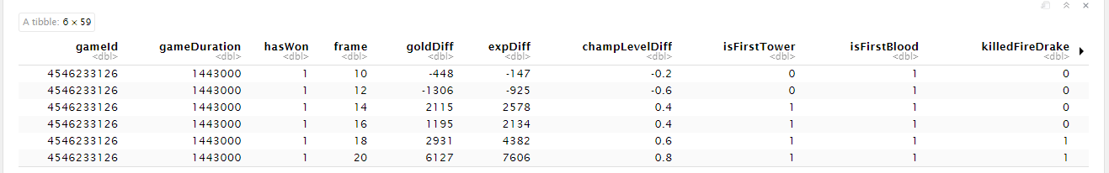
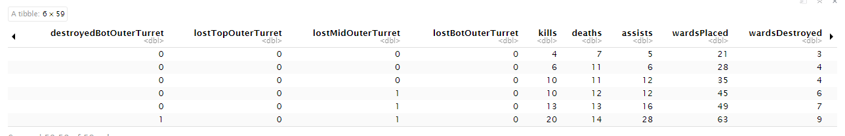
Przykładowe dane

Slide 7
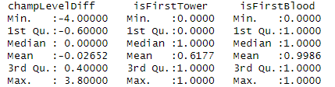
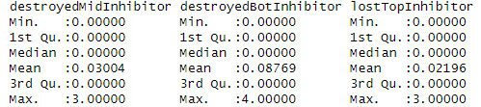
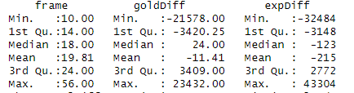
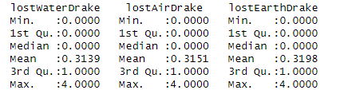
Przykładowe dane – summary

Slide 8
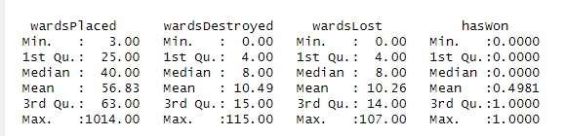
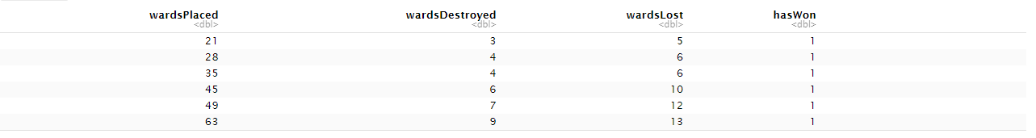
Potrzebne kolumny z danymi

Slide 9
Wizualizacja
Przykładowe wykresy odnośnie analizy danych.

Slide 10
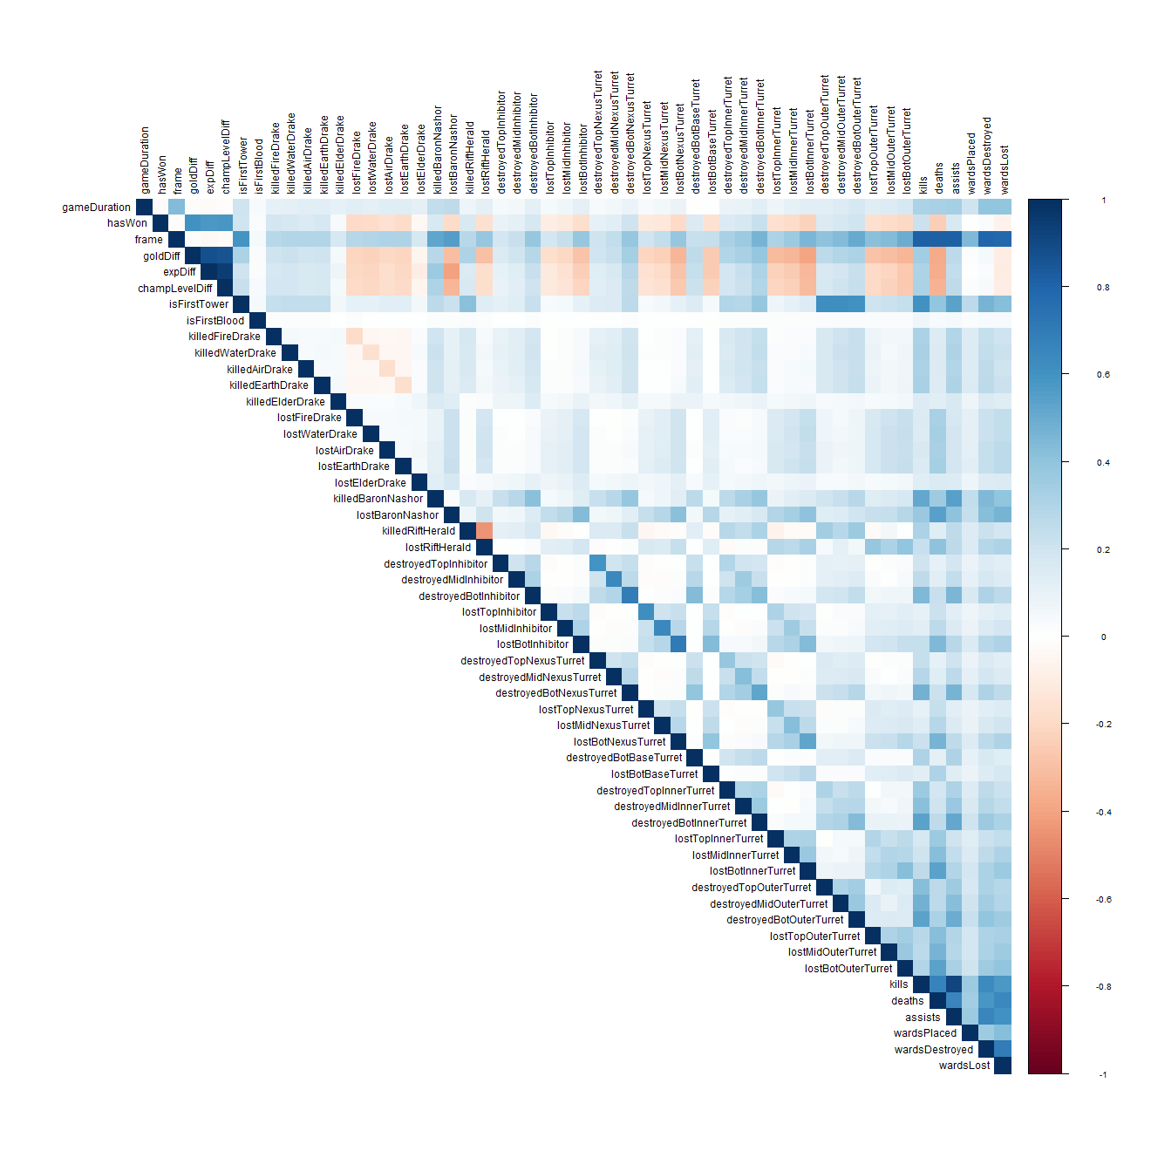
Macierz korelacji dla wszystkich zmiennych

Slide 11
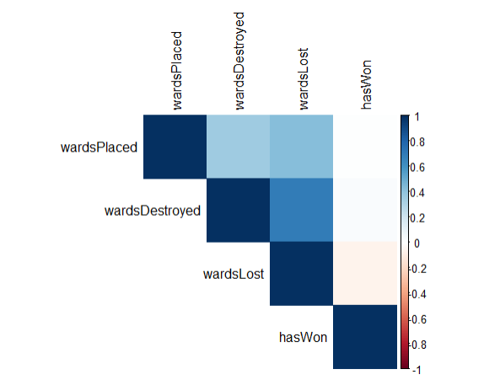

Macierz koleracji

Slide 12
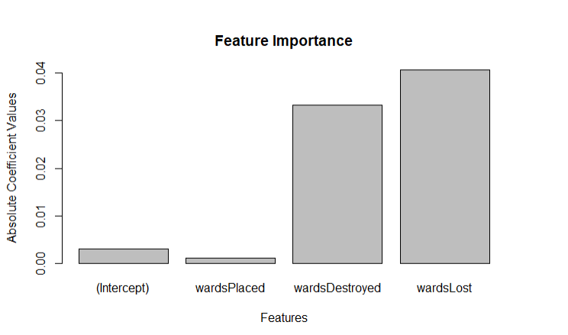
Wykres pokazujący istotność danych zmiennych co do wygrania rozgrywki

Slide 13
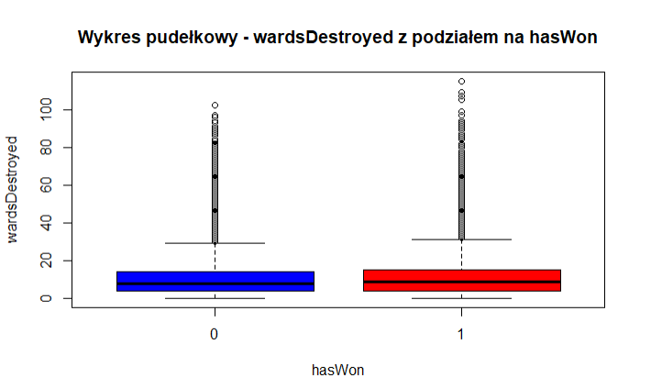
Wykres pudełkowy, który pokazuje rozkład zmiennej „wardsDestroyed” w zależności od wyniku „hasWon”.

Slide 14
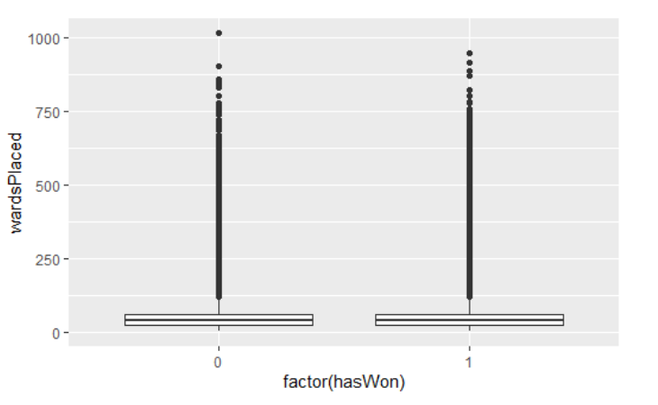
Wykres pudełkowy, który pokazuje rozkład zmiennej „wardsPlaced” w zależności od wyniku „hasWon”.

Slide 15
Budowa modelu
Nie usuwamy danych ze względu na zbyt dużą stratę ich oraz późniejszy brak wyników.
Z wybranych danych tworzymy dwa zbiory danych:
Zbiór treningowy– 70% danych
Zbiór testowy – 30% danych

Slide 16
model <- glm(hasWon ~ ., data = cbind(X_train, y_train), family = "binomial")
Stosujemy model regresji logistycznej, ponieważ nasza zmienna zależna "hasWon" jest binarna, przyjmująca tylko dwa możliwe wyniki: zwycięstwo (1) lub porażka (0).
hasWon jest zmienną zależną
. oznacza, że wszystkie pozostałe zmienne w zbiorze danych są traktowane jako zmienne niezależne.
data = cbind(X_train, y_train):
określa dane, na których ma zostać zbudowany model. X_train zawiera zmienne niezależne, a y_train jest zmienną zależną.
family = "binomial" :
wskazuje, że stosujemy rozkład binominalny i funkcję logit jako funkcję linku w modelu regresji logistycznej.

Slide 17
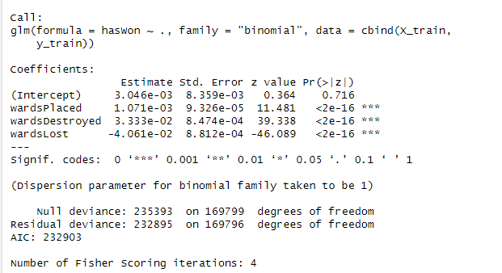
Wyniki - Coefficients
Otrzymujemy estymaty współczynników dla każdej zmiennej niezależnej w modelu. Wartości estymacji pokazują, jak zmiana w wartości danej zmiennej wpływa na logarytm szansy sukcesu (czyli szansy wygranej w naszym przypadku).
Dodatnie wartości estymacji sugerują pozytywny wpływ na szansę wygranej, podczas gdy ujemne wartości estymacji sugerują negatywny wpływ.
Dla zmiennej:
wardsPlaced:
każdy wzrost o jednostkę tej zmiennej jest powiązany z wzrostem logarytmu szansy sukcesu o 0.001071. Oznacza to, że większa liczba umieszczonych wardów zwiększa szanse na wygraną.
WardsDestroyed:
każdy wzrost o jednostkę tej zmiennej jest powiązany z wzrostem logarytmu szansy sukcesu o 0.03333. Oznacza to, że większa liczba zniszczonych wardów również zwiększa szanse na wygraną.

Slide 18
Wyniki - Coefficients
Dla zmiennej:
WardsLost:
każdy wzrost o jednostkę tej zmiennej jest powiązany ze spadkiem logarytmu szansy sukcesu o -0.04061. Oznacza to, że większa liczba straconych wardów zmniejsza szanse na wygraną.
Wszystkie te współczynniki mają istotne wartości p (< 0.001) – to oznacza, że różnice w wartościach zmiennych nie są przypadkowe i istnieje statystycznie istotny związek między zmiennymi niezależnymi a zmienną zależną.
Wyraz wolny:
Wynosi on 0.003046, jednak jego wartość nie jest istotna statystycznie, ponieważ ma wysokie p-value (0.716). Oznacza to, że nie mamy wystarczających dowodów, aby stwierdzić, że wyraz wolny jest istotnie różny od zera.

Slide 19
Wyniki - Signif. codes
Koduje znaczenie statystyczne dla wartości p. W tym przypadku:
Trzy gwiazdki (***) – oznaczają bardzo istotne statystycznie,
Dwie gwiazdki (**) – oznaczają istotność na poziomie 0,001
Jedna gwiazdka (*) – oznacza statystyczną istotność na poziomie 0,01
Kropka (.) – oznacza istotność na poziomie 0.05
Spacja ( ) – oznacza istotność na poziomie 0.1
Cyfra 1 – oznacza brak istotności statystycznej
W przypadku prezentowanego modelu wszystkie zmienne mają trzy gwiazdki(***), co oznacza, że są bardzo istotne statystycznie.

Slide 20
Wyniki - pozostałe
Dispersion parameter (parametr rozproszenia) dla rodziny binarnej wynosi 1 oznacza, że jednostka błędów w modelu jest przyjęta jako jednostkowa (1).
NULL DEVIANCE:
Wynosi 235393, liczba stopni swobody to 169799
RESIDUAL DEVIANCE:
Wynosi 232895, a liczba stopni swobody to 169796
Null Deviance oraz Residual Deviance są do siebie zbliżone a różnica pomiędzy nimi jest niewielka – oznacza to, że model ten nie jest dobry.
AIC:
Wynosi 232903
Oznacza to, że model regresji logistycznej, który uwzględnia zmienne niezależne (wardsPlaced, wardsDestroyed, wardsLost), dobrze dopasowuje się do danych przy minimalnej złożoności modelu.
Number of Fisher Scoring iterations: 4
W tym konkretnym przypadku, algorytm Fisher Scoring wykonał 4 iteracje, aby znaleźć optymalne wartości parametrów modelu.

Slide 21
Predykcje
Dokładność predykcji wynosi 56,96%. Oznacza to, że model poprawnie przewiduje klasę dla ponad połowy obserwacji ze zbioru testowego.
Wynik ten wskazuje na to, że model ma pewne zdolności predykcyjne, jednak nie jest to bardzo wysoki poziom dokładności. Istnieje nadal miejsce do poprawy modelu lub poszukiwania innych metod predykcji.
Wnioski z tego wyniku sugerują, że model może mieć ograniczoną zdolność do uchwycenia złożonych zależności w danych. W celu poprawy wyników predykcji możliwe jest rozważenie innych modeli, takich jak modele zespołowe (np. RandomForest lub Gradient Boosting), strojenie parametrów modelu lub zbieranie większej ilości danych, jeśli to możliwe.

Slide 22
Dziękuję za uwagę

Slide 23
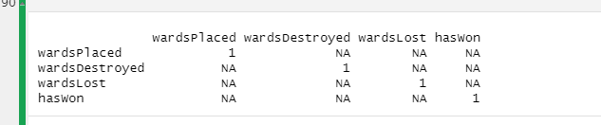
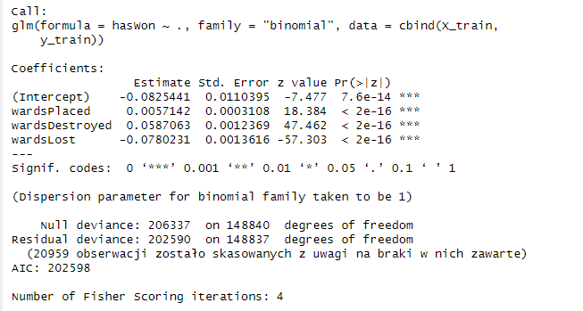
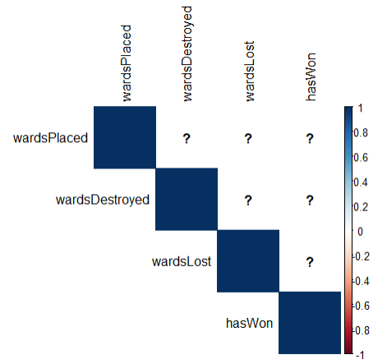

Po usunięciu danych

